Slide 1
著作権について

Slide 2
知的所有権
著作権
特許権
意匠権

Slide 3
他人の論文をそのまま使うと犯罪になる
盗用 学生退学例
データの捏造

Slide 4
なぜ知的所有権があるのか
人間の知的創作物のうち、経済的価値のあるものは保護される。
保護しないと、他人の創作物を使用したほうが得なので、だれも最初に創作活動をしなくなってしまう。
その結果、文化の発展が停滞してしまうので保護する必要がある。

Slide 5
なぜ引用はいいのか
先人の創作物を利用できないと、すべてを自分で作り出さなければならないが、それは不可能
新しい創作物も先人の文化的遺産に追うところが多いため、引用は認められる。
引用は、知的所有権に例外的に認められているものなので、引用の条件は厳しい。

Slide 6
正しい引用のしかた
著作権法第32法
「…引用は、公正な慣習に合致するものであり、かつ報道、批評、研究その他の引用の目的上正当な範囲で行わなければならない」
引用する必然性
引用自体が論文の中心になっていないこと
引用されていることが明確であること
出所が明示されていること

Slide 7
著作権問題
米国では著作権は 75年まで
ミッキーマウスの誕生は1928年なので、
本来2003年で著作権は切れる
1998年に75年から90年に延長する法案

Slide 8
注意
著作権侵害があった場合はレポートとして認めない。単位もとれない。
インターネットからそのままコピーして使用すると、盗作になる。

Slide 9
大津市プール事件
「1987年 小学生が卒業制作でプールの底に描いたミッキーマウスをディズニー社が抗議して消させた」

Slide 10
＜確認できる資料＞
・プールにミッキーマウスの絵／6年生が卒業制作 『読売新聞』滋賀県版1987年3月13日朝刊
・プールの絵 著作権違反／ディズニー力作を塗りつぶさせる 『サンケイ新聞』東京版1987年7月10日朝刊
＜不明な点＞
・「絵を描いた男子児童全員を東京ディズニーランドに招待したら『やっぱりディズニーランドはすばらしい』と言った」 『週刊金曜日』2000年11月3日号
・ディズニーが子供たちを東京ディズニーランドに招待したという事実はない。日本ウォルト・ディズニー・プロダクションの社長夫妻がお詫びに訪れて、絵本のディズニー全集を寄贈していった 兜木励悟『ディズニー批判序説』データハウス
(参考文献)安藤健二（2008）『封印されたミッキーマウス』洋泉社

Slide 11
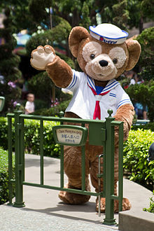
物語の消費
商品の背後に物語があり、その価値で商品が売れていくこと。
大塚英志（1989）『物語消費論』新曜社

Slide 12
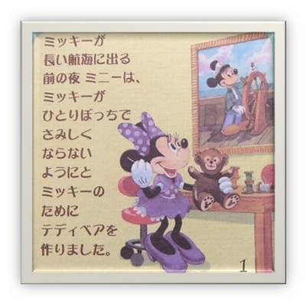

Slide 13
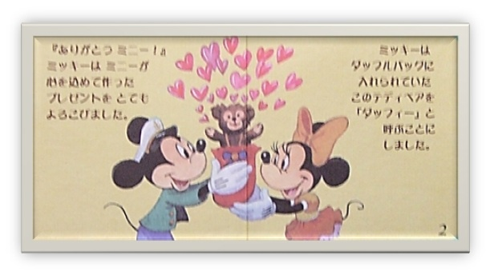
「ありがとうミニー！」
ミッキーはミニーが
心を込めて作った
プレゼントをとても
よろこびました。
ミッキーは
ダッフルバックに
入れられていた
このテディベアを
「ダッフィー」と
よぶことに
しました。

Slide 14
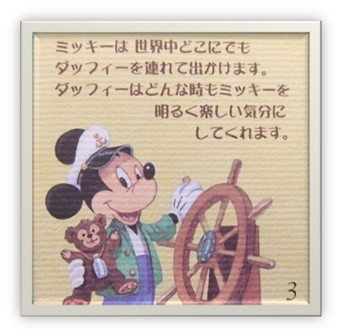

Slide 15
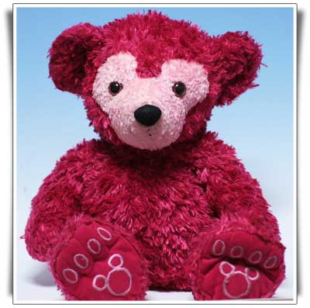
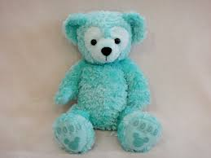
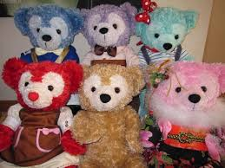
ディズニーベア時代（2004年～2005年）

Slide 16
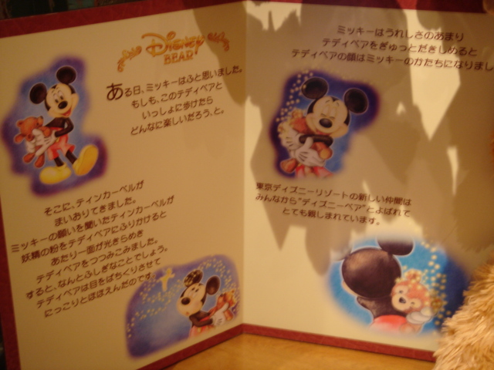
ディズニーベア
「ある日ミッキーはふと思いました。
もしもこのテディベアと一緒に歩けたらどんなにたのしいだろう、と。
そこにティンカーベルが舞い降りてきました。
ミッキーの願いを聞いたティンカーベルが魔法の粉を
ふりかけるとあたり一面が光りきらめきテディベアを
つつみこみました。
するとなんと不思議なことでしょう。テディベアは目を
ぱちくりさせてにっこりとほほえんだのです。
ミッキーは嬉しさのあまりテディベアを抱きしめると
テディベアの顔はミッキーのかたちになりました。
東京ディズニーリゾートの新しい仲間はディズニーベアとよばれてとても親しまれています。」

Slide 17
ダッフィーが売れた理由
物語
品質
限定販売
企画（着せ替え、写真）

Slide 18
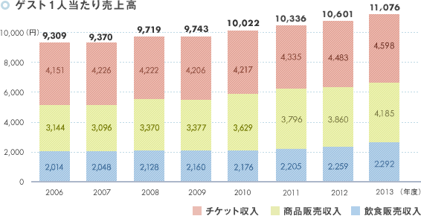
ディズニーランドの1人当たり売上高

Slide 19

Mickey Mouse
誕生ストーリー
人気の秘密
Notes:
誕生ストーリー
人気の秘密

Slide 20
著作権問題
米国では著作権は 75年まで
ミッキーマウスの誕生は1928年なので、
本来2003年で著作権は切れる
1998年に75年から90年に延長する法案

Slide 21
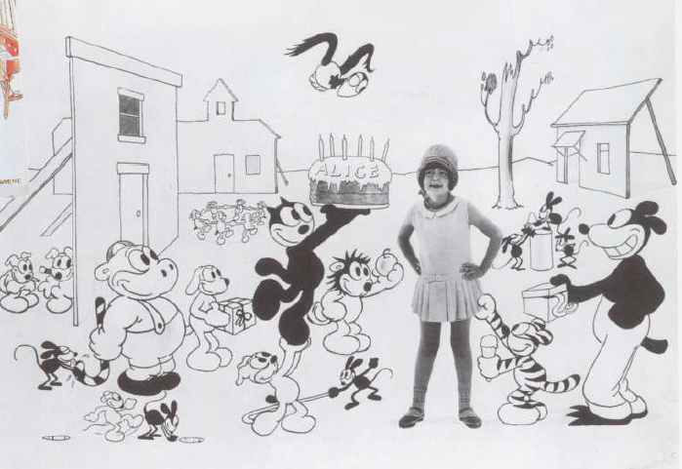
『アリスコメディー』
1923年、ディズニー・ブラザーズ・スタジオの最初のシリーズ「アリス・コメディー」が始まった。これは子役の女優が演じるアリスをアニメーションの世界においた作品である。7年間で56作品も作られた。

Slide 22
ジュリアス・ザ・キャットの失敗
アリスコメディーのなかで、フィリックス・ザ・キャットを模倣したキャラクターである「ジュリアス・ザ・キャット」を用いていた。
フィリックス・ザ・キャットの作者パット・サリバンから抗議を受け、自社オリジナルのキャラを求められることになる。
こうして新たな自社独自のキャラクターとして生み出したのがこのオズワルドである。
Notes:
1927年にデビュー作となるトロリー・トラブルズ【Trolley troubles】を発表。
ただしこれは2作目で、1作目のかわいそうなパパ【poor papa】は放映されていない。
ディズニーの巧みな演出とアイワークスの親しみやすい作画により、オズワルドはデビューから大きな人気を博した。
その後オズワルドは、ウォルト達の手によって合計26作品が制作された。
しかし、その間ユニバース・ピクチャーズと取引金額や所有権について対立することになる。
そこでユニバース・ピクチャーズは秘密裏にディズニーの会社からスタッフの引き抜きを画策。
しかもウォルト達にとっては不幸なことに、その引き抜きに多くのスタッフが乗ってしまったのである。
そのあげく、残ったのは生涯の友人であるアイワークスと、わずかなスタッフだけだった。
自社キャラであるオズワルドと多くのスタッフを失った（ウォルトからすれば奪われた）会社はあわや倒産の危機に陥る。
おまけにウォルトは、当時残ったスタッフと契約上制作しなくてはいけなかった残る4作品を手がけないといけなかった。
版権を奪われておきながら新作を作らなくてはならなかったスタジオスタッフの心境は、察するに余りあるだろう。
そんな苦心の合間、ウォルトは夜中にこっそりと自社キャラクターの考案する作業にとりかかるようになる。
この時誕生したのが、かの有名なミッキーマウスである。

Slide 23
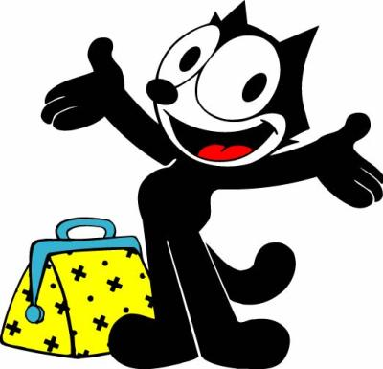
フィリックス・ザ・キャット
Felix the Cat（1919）

Slide 24
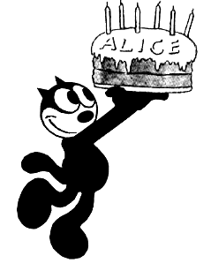
ジュリアス・ザ・キャット
Julius the Cat

Slide 25
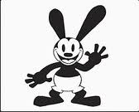
幸せウサギのオズワルド
Oswald the Lucky Rabbit（1927）

Slide 26
『しあわせウサギのオズワルド』
1927年、完全なアニメーションの「しあわせウサギのオズワルド」が作られた。これは28年間で26本製作された。オズワルドは大変人気があったが、契約上所有権はユニバーサルピクチャーズにあった。その後、スタッフの大半を引き抜かれる。

Slide 27
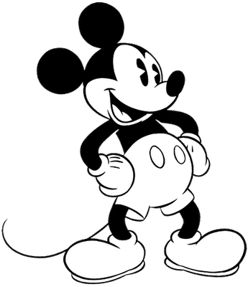
ミッキー・マウス
Mickey Mouse

Slide 28
ミッキーマウスの誕生
『蒸気船ウイリー』（Steamboat Willie,1928)
11月18日（ニューヨークブロードウエイ劇場）
制作順としては、
１作目プレーンクレイジー
２作目ギャロッピン・ガウチョ
３作目蒸気船ウィリー

Slide 29
サイレントからトーキー（talkie）へ

Slide 30
Plane Crazy

Slide 31
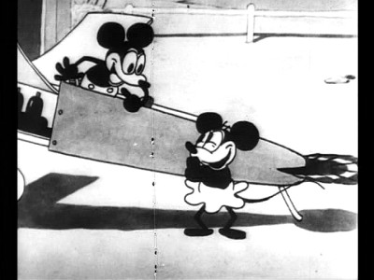

Slide 32
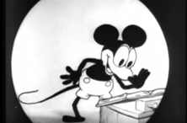

Slide 33
The Gallopin' Gaucho
Notes:
１作目プレーンクレイジー
２作目ギャロッピン・ガウチョ←★
３作目蒸気船ウィリー

Slide 34
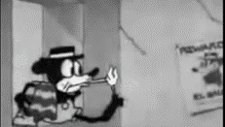

Slide 35
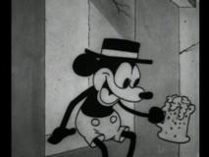
Notes:
ミッキーが大人気になったため、子供が真似するので変なことはさせないでくれと親から苦情がたくさん増えていました。
その結果ウォルトの指示によって、酒もタバコも禁止になってしまいました。
ミッキーは優等生で礼儀正しく正義感の強いキャラクターとして描かれるようになります。

Slide 36
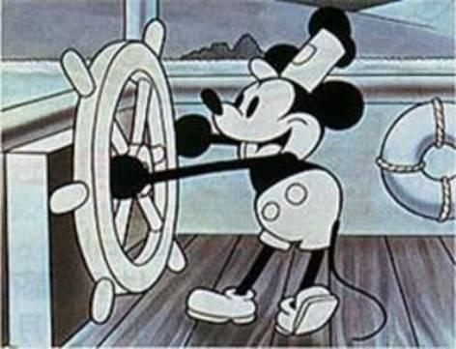
蒸気船ウィリー
Steamboat Willie （1928年）
Notes:
11月18日ニューヨーク・コロニー劇場にてミッキーの３作目「蒸気船ウィリー」が上映されました。またしても多くの配給会社が相手にしなかったのですが、ニューヨークのコロンビアピクチャーだけがウォルトと契約を結びました。このコロンビアの社長は「相手の胃に胃潰瘍を作る」ことを自慢にしているくらい恐ろしい人物だったのですが、ウォルトはそんなことはお構い無しに堂々と交渉しました。
これはバスターキートンの映画「海底王キートン」を下敷きに作られたアニメでした。トーキーという声を入れる技術をアニメに応用し、ウォルトディズニー自身がミッキーの声を吹き込みました。そしてこの映画でミッキーマウスは大人気を得てしまいました！多くの配給会社が慌てて契約を取り付けに戻ってきたということです。

Slide 37
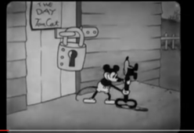
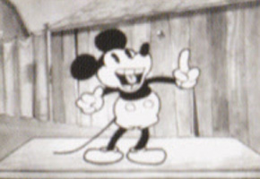
白い手袋をつける
『猫の居ぬ間のタップダンス』（1929）

Slide 38
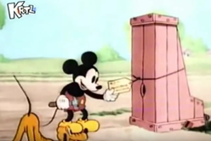
白黒最後の作品
ミッキーとカンガルー

Slide 39
アニメーターの交代
1930年～
アニメーターがアブ・アイワークスからフレッド・ムーアに
なで肩になり、顔も丸みを帯びる

Slide 40
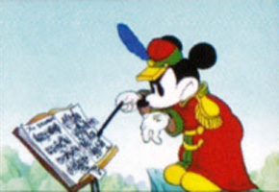
『ミッキーの大演奏会』（1935）
カラー作品に

Slide 41
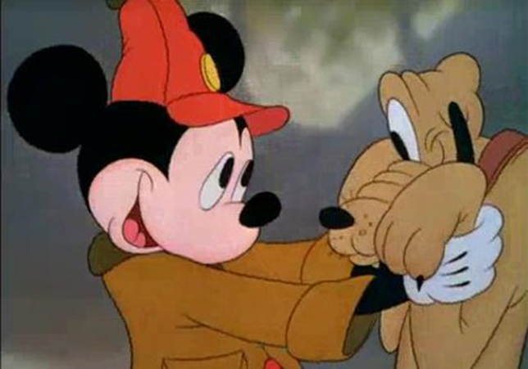
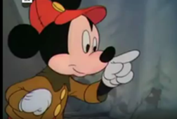
『ミッキーの狩は楽し』（1939）
ミッキーの目が白目ができる

Slide 42
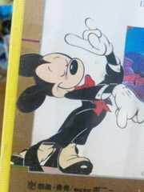
耳が立体的
『ミッキーのオーケストラ』（1942）
ミッキーの耳が立体的に

Slide 43
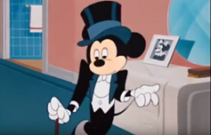
一時なくなったしっぽが出てくる
ミッキーのダンスパーティー

Slide 44
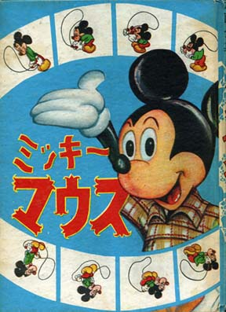
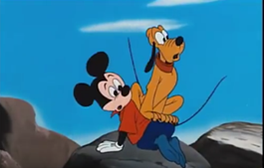
眉毛
『ミッキーの魚釣り』（1953）
眉毛が生える

Slide 45
『ミッキーのクリスマスキャロル』（1983）
眉毛が消える

Slide 46
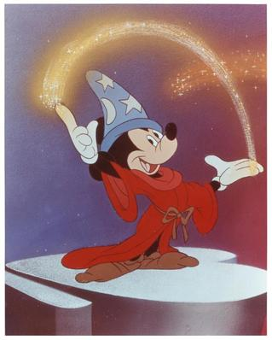
The end.
Notes:
ミッキー人気の理由はその「大人から子供まで広く愛される礼儀正しい性格」となにより「世界で初めて喋ったアニメキャラクターである」ことだと言える。

Slide 47
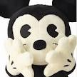
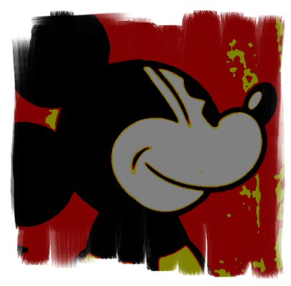
④パイカットの目
新聞の連載漫画用にパイカットの目

Slide 48
アトラクションと物語
クリッターカントリー
（スプラッシュマウンテン）
ファンタジーランド
（ホーンテッド
マンション）
トゥーン
タウン
ウエスタンランド
（ビッグサンダー
マウンテン）
トゥモローランド （スペース
マウンテン）
アドベンチャー
ランド
（カリブの海賊）
入口

Slide 49
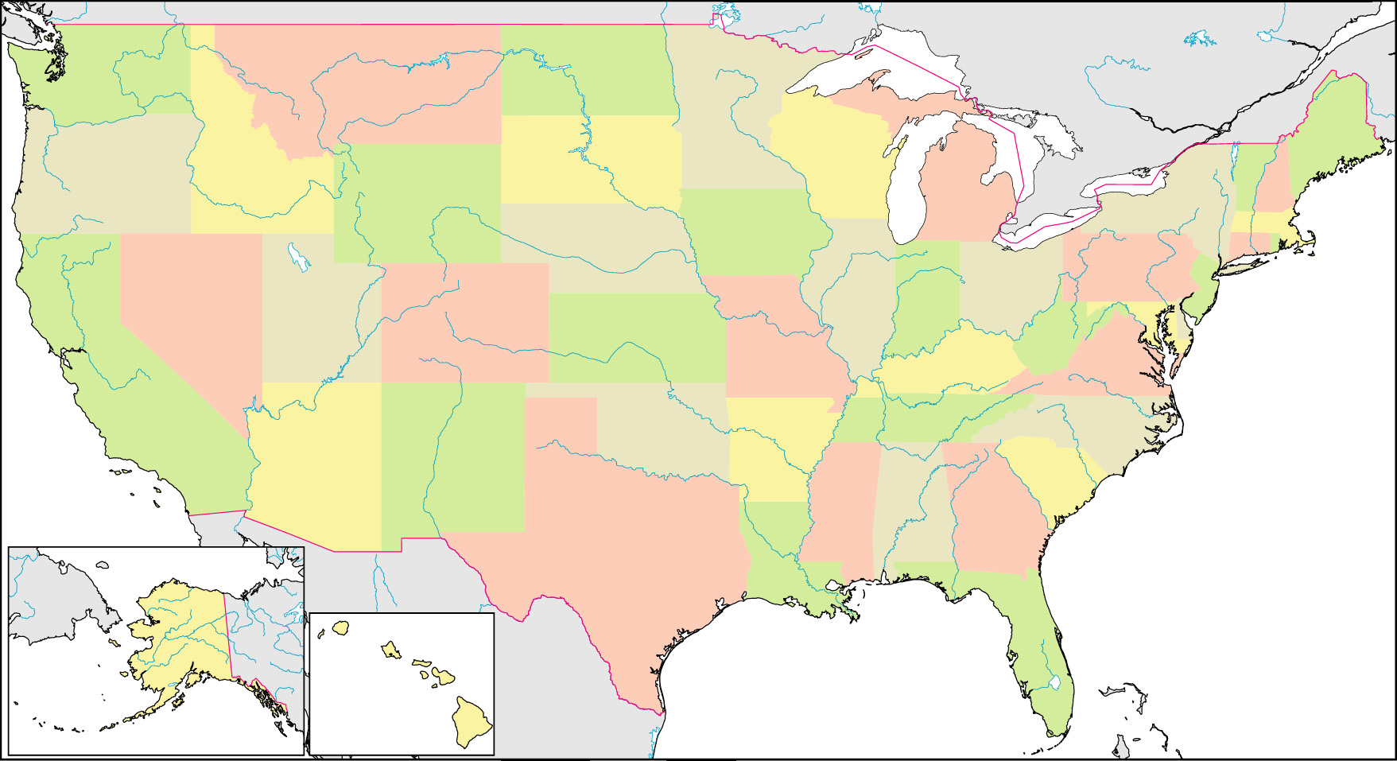
ウオルト・ディズニーとディズニーランド
シカゴ（誕生）
カンザスシティ（８歳）
ロサンゼルス（22歳）
マーセリン（5歳）
ディズニーランド
ディズニーワールド
Notes:
１９０１年生まれ シカゴ、博覧会関係の建設現場 マーセリン（１９０６）5歳 農業 カンザスシティ（１９０９）8歳 新聞販売店 ロサンゼルス（1923）22歳

Slide 50
それぞれに違う背景
カリブの海賊
ビッグ・
サンダー・
マウンテン
トムソーヤー島
スプラッシュ・
マウンテン
ニューオリンズ
ジョージア
アリゾナ
ミズーリ

Slide 51
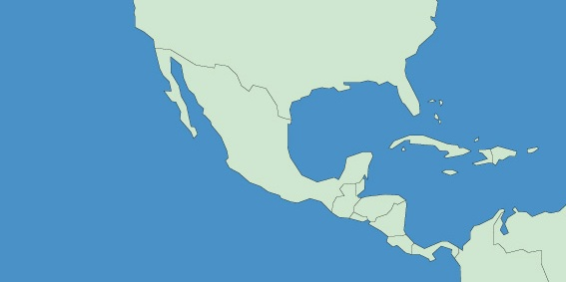
カリブの海賊
ニューオリンズ

Slide 52
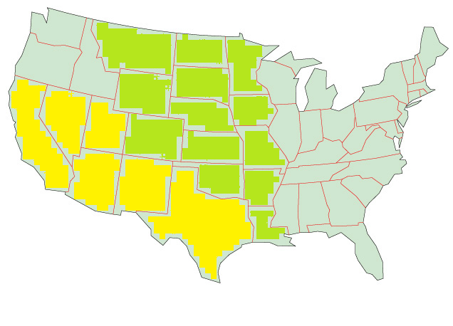
１８００年ころのアメリカ
フランス領
スペイン領
ニューオリンズ

Slide 53
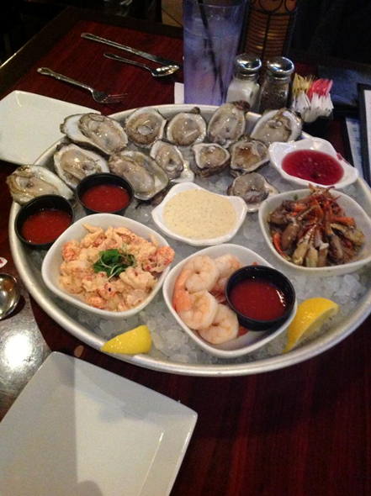
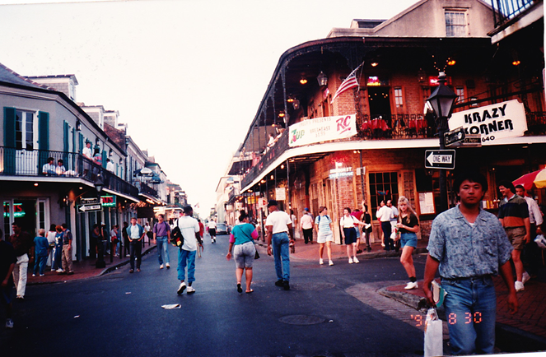
ニューオリンズ
シーフード
フレンチクオーター

Slide 54
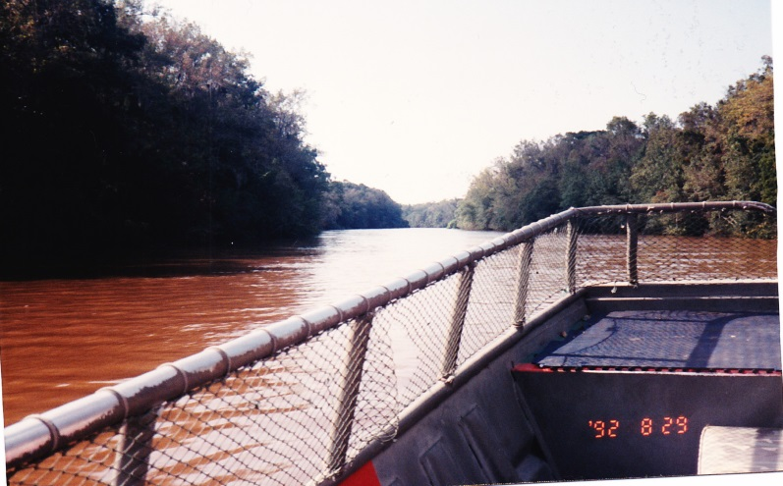
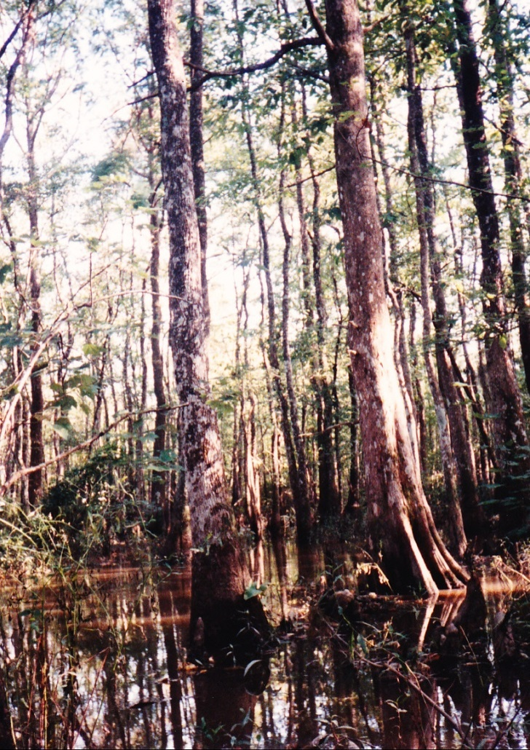
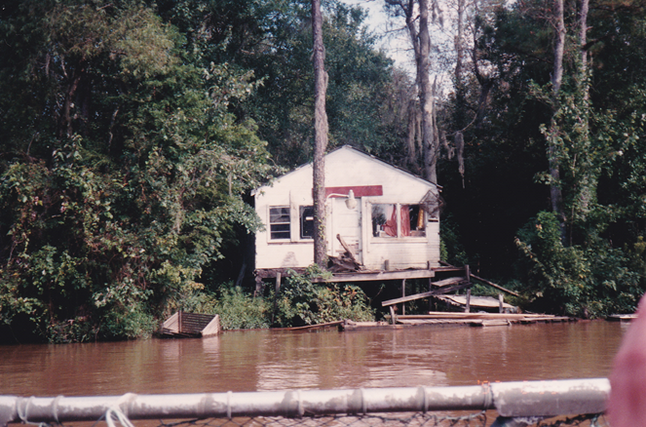
バイユー(bayou)

Slide 55
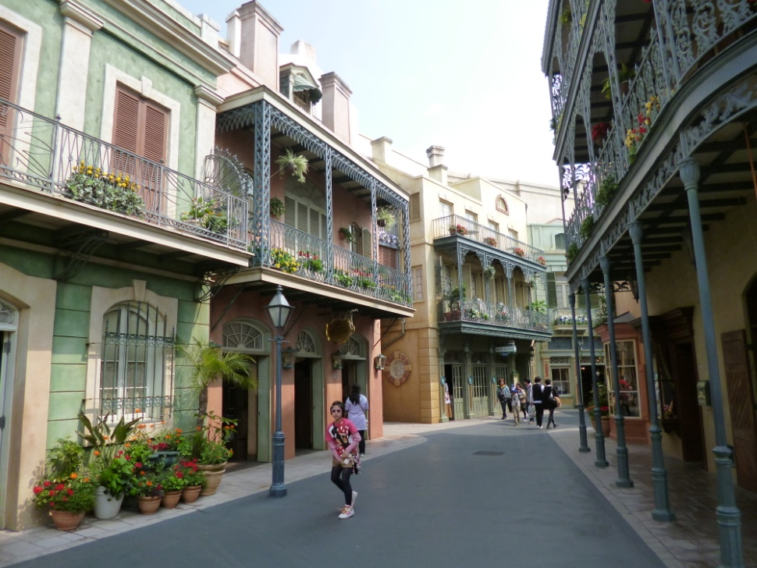
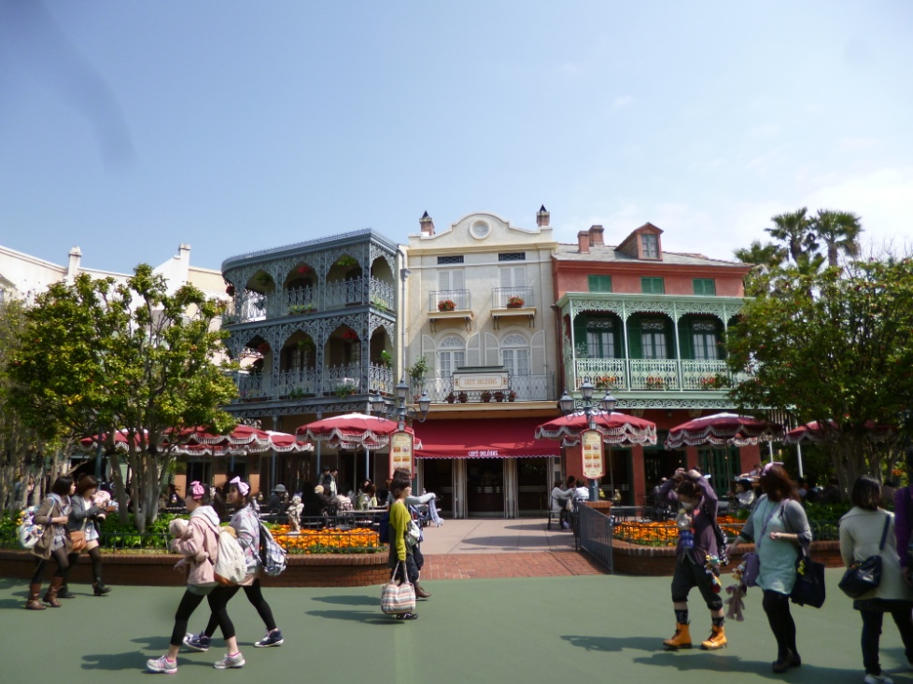
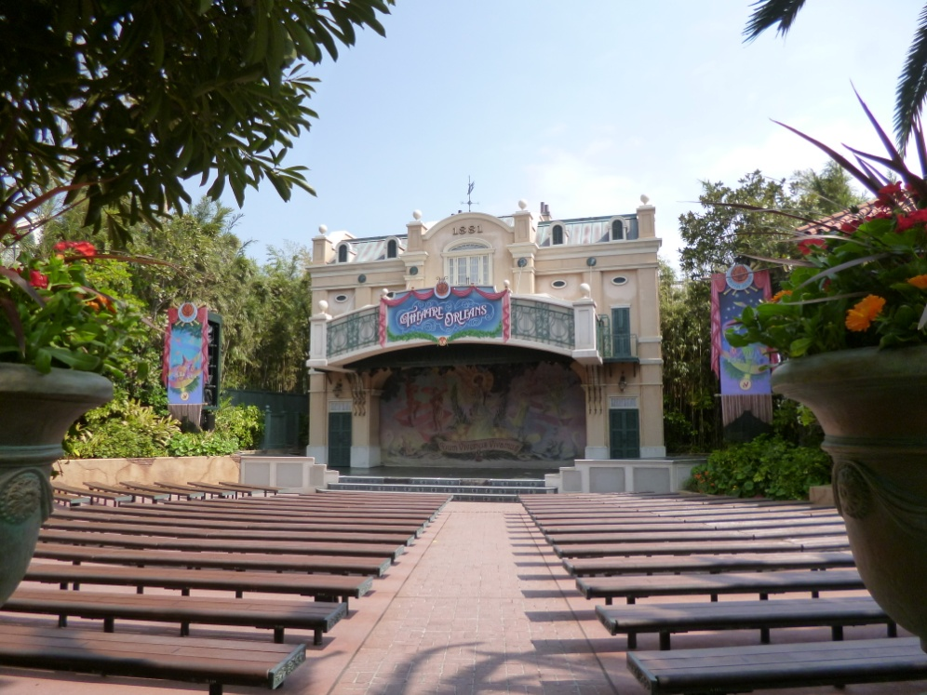
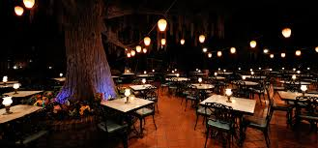
ニューオリンズブロック
（カリブの海賊周辺）
カフェ・オーリンズ
（クレープ）
ブルー・バイユー・レストラン
（レストラン）
シアター・オーリンズ
（劇場）

Slide 56

スプラッシュマウンテン
きつね
くま
ウサギ
ウサギどん キツネどん
リーマスじいやのした話
岩波少年文庫

Slide 57
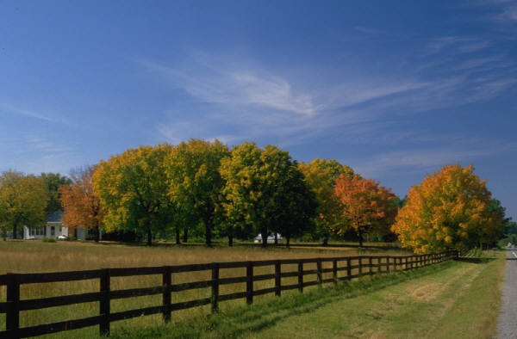

ジョージア州

Slide 58
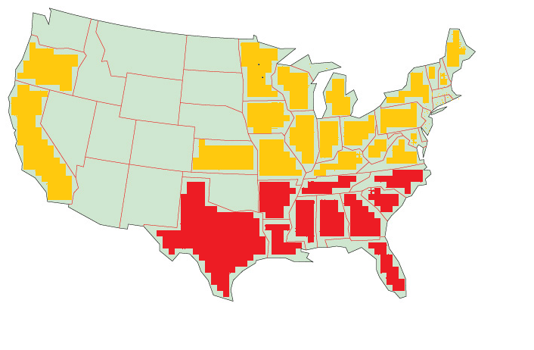


南北戦争（1861年～1965年）
アメリカ合衆国
アメリカ連合国

Slide 59
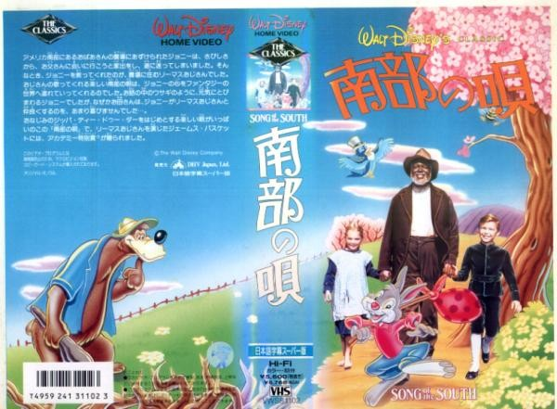
バックグラウンドストーリー
南部の唄

Slide 60
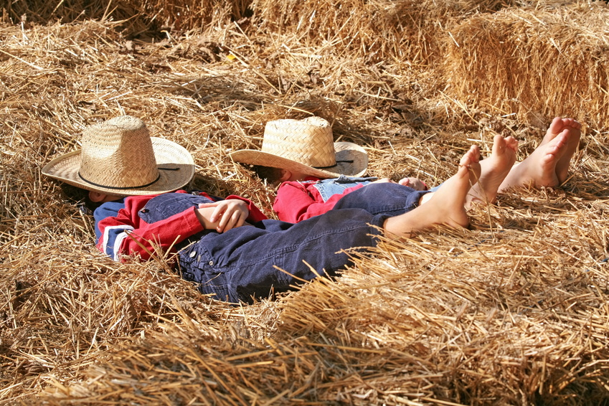
ビッグサンダーマウンテン
ゴールドラッシュ
西部
カウボーイ
フロンティア

Slide 61
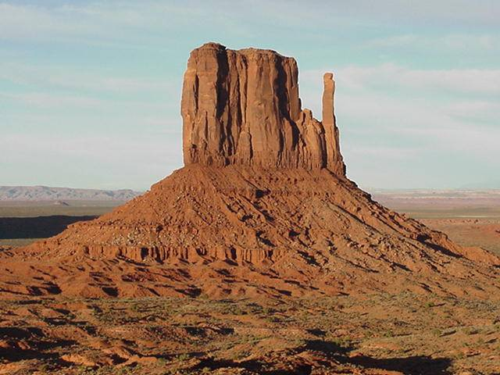

アリゾナ州
モニュメントバレー

Slide 62

トム・ソーヤー島
マークトゥエイン「トムソーヤーの冒険」

Slide 63
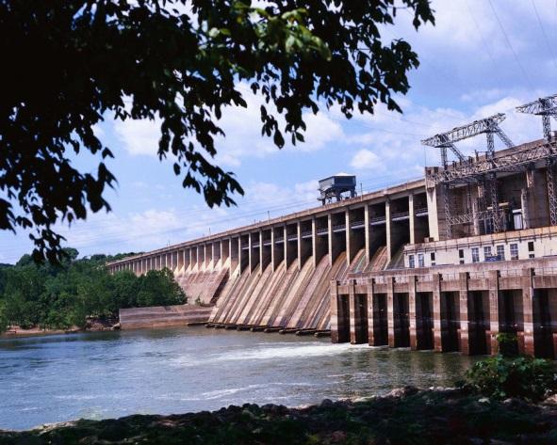
ミズーリ州
セント・ピーターズバーグ（架空の町）が舞台

Slide 64

ウオルトディズニーとトム・ソーヤー
シカゴ
マーセリン
ハンニバル
カンザスシティ
ミズーリ州
マーセリン

Slide 65
まとめ
トム・ソーヤー島
ビッグサンダー・マウンテン
スプラッシュ・
マウンテン
カリブの海賊

Slide 66

①ズボンのみ、歯むき出し
『プレーンクレイジー』（1928）

Slide 67

ミッキーマウスの変化
『ディズニーランド101の謎』新潮ＯＨ！文庫より

Slide 68

1928,1929,1938,1940,1941,Today

Slide 69

1928,1938,1940,1995

Slide 71

ギャロッピングガウチョ

Slide 72

②ズボンと靴着用
『蒸気船ウィリー』（1928）

Slide 73








プレーンクレイジー
ギャロッピングガウチョ
蒸気船ウイリー
猫の居ぬ間にタップダンス
ミッキーとカンガルー
ミッキーの狩りは楽し
ミッキーのダンスパーティー
ミッキーの魚釣り

Slide 74
プレーンクレイジー
ギャロッピングガウチョ
蒸気船ウイリー
猫の居ぬ間にタップダンス
ミッキーとカンガルー
ミッキーの狩りは楽し
ミッキーのダンスパーティー
ミッキーの魚釣り

